Slide 1
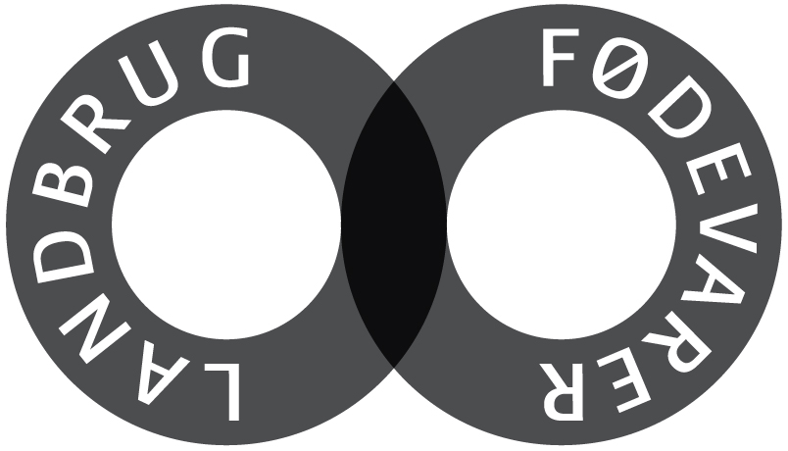
Sunde måltider og råderumsfødevarer Mænd, 80 kg

Slide 2
Råderumsfødevarer
Kalorier fra bl.a. slik, chokolade, kage, is, dessert og
snackbarer, sodavand, energidrikke samt
kunstigt sødede varianter bidrager med energi uden samtidig at indeholde vitaminer og mineraler.
Det kaldes for råderumsfødevarer.

Slide 3
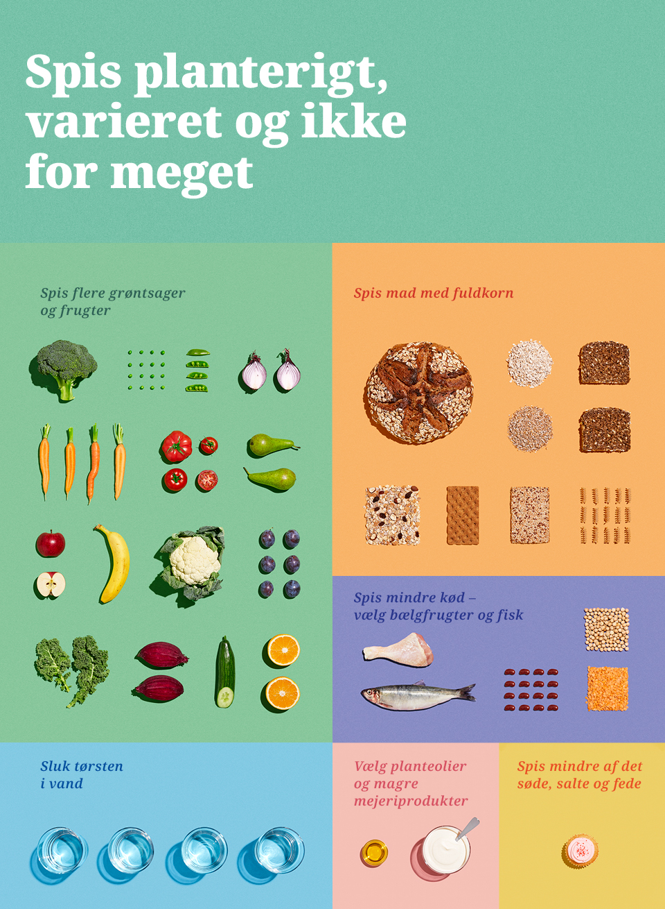
De officielle Kostråd
De officielle Kostråd er de mest velbegrundede råd vi har for en sund livsstil
Ved at følge De officielle Kostråd får de fleste dækket behovet for vitaminer, mineraler og andre vigtige næringsstoffer
Anbefalingerne tager udgangspunkt i sundhed først, så klima
Kilde: https://altomkost.dk/raad-og-anbefalinger/de-officielle-kostraad-godt-for-sundhed-og-klima/
Notes:
De tilgængelige Vidste du at… ark tager udgangspunkt i De officielle Kostråd fra 2023. Sammensætning af makronæringsstoffer på arket matcher de gældende De officielle Kostråd og Nordiske Næringsstofanbefalinger 2023 (NNR).
Vidste du at ….arkene er blevet opdateret juni 2024, efter opdatering af det faglige grundlag for De Officielle Kostråd i forhold til NNR2023
Råd om bæredygtig sund kost - fagligt grundlag for et supplement til De officielle Kostråd, DTU Fødevareinstituttet 2020 DTU Fødevareinstituttet udarbejdede i 2020 et fagligt grundlag for revidering af De officielle Kostråd med fokus på, hvordan vi kan spise både sundt og mere bæredygtigt. Med afsæt i den såkaldte EAT-Lancet kost har DTU udarbejdet en tilpasset planterig kost målrettet danske forhold. Denne kost holder sig inden for rammerne af NNR 2012 og evidensgrundlaget fra 2013.
Opdatering af det faglige grundlag for De officielle Kostråd i forhold til NNR 2023 – Planterig kost 2-70 år, DTU Fødevareinstituttet 2024 I 2023 udkom en ny NNR med opdaterede værdier for næringsstofbehov samt råd om fødevareindtag, der også integrerer miljømæssig bæredygtighed. Dette var anledningen til, at DTU Fødevareinstituttet i 2024 opdaterede det faglige grundlag for De officielle Kostråd. De officielle Kostråd er således i overensstemmelse med NNR 2023.

Slide 4
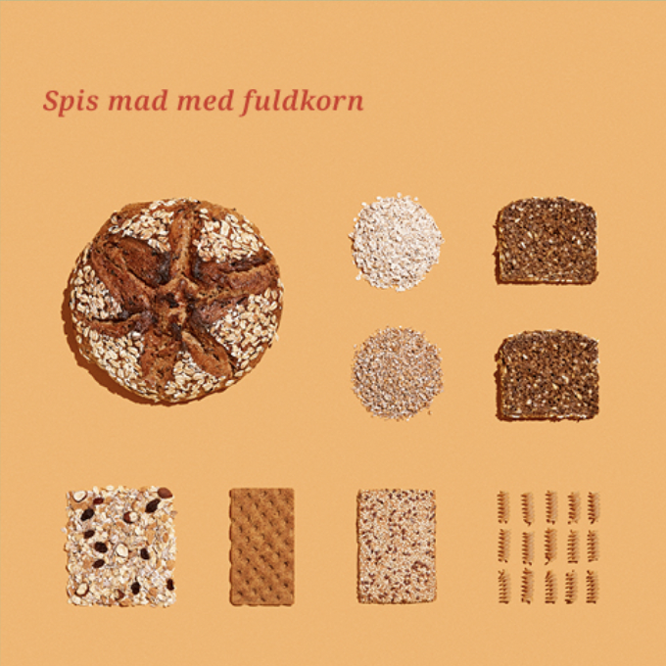
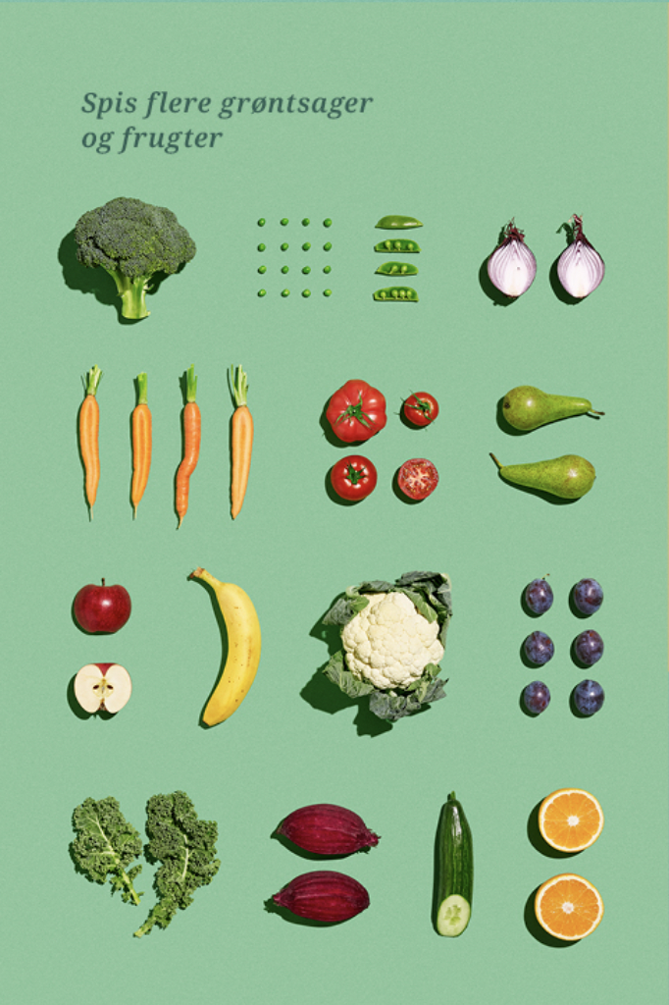
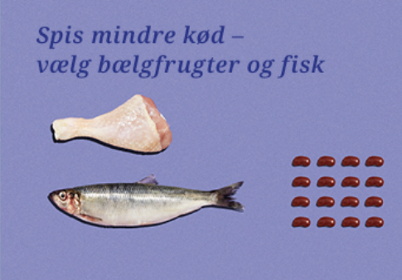
Anbefalinger for mænd
Mænd bør højst drikke ½ l søde drikke om ugen. Det gælder både de sukkersødede og light-drikke, som er kunstigt sødede
Det anbefales at få 250 ml mælk eller mælkeprodukt og 20 g ost om dagen eller 350 ml mælk eller mælkeprodukt hvis du ikke spiser ost
Anbefalingerne lyder på 90 g fuldkorn om dagen
Mænd anbefales at spise 600 g grøntsager og frugter om dagen
Det anbefales at spise 350 g fisk om ugen, heraf 200 g fede fisk
Mænd har et råderum på 5 håndfulde snacks og søde sager om ugen.
De søde drikke tæller også med i de 5 håndfulde om ugen
Kilde: altomkost.dk
Notes:
https://foedevarestyrelsen.dk/kost-og-foedevarer/alt-om-mad/de-officielle-kostraad

Slide 5
D vitamin
D-vitamin er et fedtopløseligt vitamin, og er nødvendigt for bl.a. at calcium kan optages i kroppen og dermed styrke kroppens knogler og tænder.
D-vitamin syntetiseres i huden via solens stråler, og hovedparten af befolkningen får dækket deres behov for D-vitamin ad denne vej.
D-vitamin findes også i en begrænset mængde fødevarer, men særligt fede fisk som fx laks, sild, ål og makrel er gode kilder til D-vitamin
Kilde: https://altomkost.dk/fakta/naeringsindhold-i-maden/d-vitamin/

Slide 6
D vitamin
D-vitamin er et fedtopløseligt vitamin, og er nødvendigt for bl.a. at calcium kan optages i kroppen og dermed styrke kroppens knogler og tænder
Alle voksne og børn fra 4 år anbefales at tage et tilskud på 5-10 µg D-vitamin dagligt i vinterhalvåret (oktober-april)
D-vitamin syntetiseres i huden via solens stråler
D-vitamin findes i en begrænset mængde fødevarer, men særligt fede fisk som fx laks, sild og makrel er gode kilder til D-vitamin. Derudover findes der D-vitamin i begrænset mængde i mælk, ost og æg, men stort set ikke i planter
Kilde: https://foedevarestyrelsen.dk/kost-og-foedevarer/alt-om-mad/de-officielle-kostraad/vil-du-vide-mere/hvad-er-naeringsstoffer/d-vitamin

Slide 7
Kostvaner for danske mænd
Frugt og grønt: Mænd indtager i gennemsnit 166 g frugt og 191 g grøntsager om dagen. Det er i underkanten ift. den anbefalede daglige mængde på 600 g/dag.
Kød: I gennemsnit er indtaget af kød blandt 18-75 årige danske mænd 172 g/dag. Det er mere end den vejledende ugentlig mængde på 350 g/uge.
Fuldkorn: Mænd indtager i gennemsnit 61 g fuldkorn om dagen, hvilket er i underkanten ift. den anbefalede daglige mængde på 75 g/dag.
Kostfibre: I gennemsnit indtager danske mænd ca. 24 g kostfibre om dagen, hvilket er lidt mindre end den anbefalede mængde på 30 g/dag.
Mættet fedt: Indtaget af mættet fedt er for højt for alle aldersgrupper da det ligger på 14 E% og dermed overstiger den maksimalt anbefalede grænse på 10 E%.
Alkohol: Fordelingen af indtaget af alkohol er skævt fordelt, men mænd drikker i gennemsnit 20 g/dag. Det anbefales at indtaget af alkohol ikke overstiger 5 E%.
Kilde: DTU “Danskernes Kostvaner 2011-2013”

Slide 8
Dagskostforslag til mænd, ca. 11000 kJ = 2619 kcal fordelt på 3 hovedmåltider og 2 mellemmåltider + forslag til fysisk aktivitet
Energimængden passer til en mand med moderat aktivitetsniveau og med en referencevægt på 80 kg.
De valgte aktiviteter er alle med moderat intensitet med mindre andet er angivet.

Slide 9
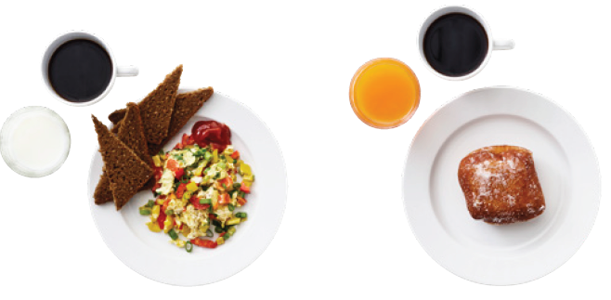
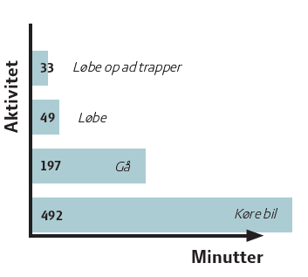
Morgenmad
2 dl sort kaffe bidrager med 12 mg magnesium
TIP: For at forbrænde 2404 kJ skal du fx
løbe med moderat hastighed i ca. 50 minutter.
100 g rugbrød bidrager med 8,1 g kostfibre
2 dl minimælk bidrager med 48 g calcium
50 g peberfrugt bidrager med 96 mg C-vitamin
120 g æg bidrager med 15,1 g protein og 2 µg B12-vitamin
19 g forårsløg bidrager med 4 mg magnesium
2179 kJ = 519 kcal
2404 kJ = 572 kcal
En berliner på 110 g med 1 glas appelsinjuice på 2 dl og sort kaffe giver 225 kJ mere end scrambled æg med tilbehør.

Slide 10
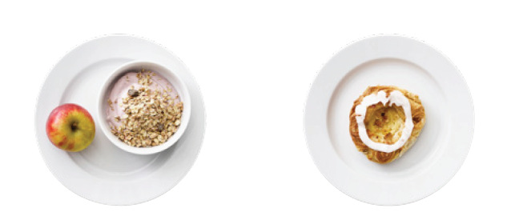
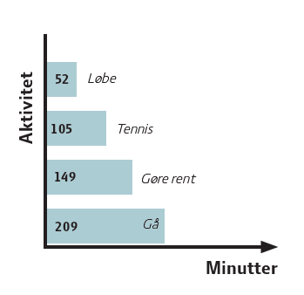
Mellemmåltid
TIP: For at forbrænde 2555 kJ skal du fx
spille tennis i 1 time og 45 minutter.
300 g skyr bidrager med 33 g protein
20 g mysli bidrager med 1,8 g kostfibre
100 g æble bidrager med
8 mg C-vitamin
1461 kJ = 348 kcal
2555 kJ = 608 kcal
Et stykke wienerbrød på 105 g, som vist her, indeholder 2555 kJ.

Slide 11
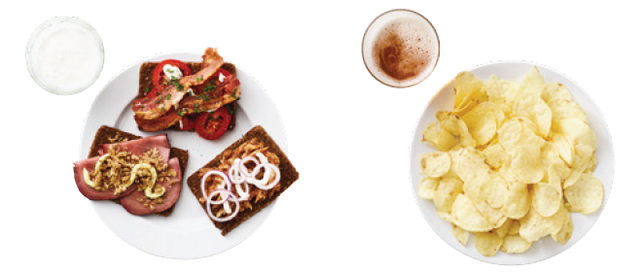
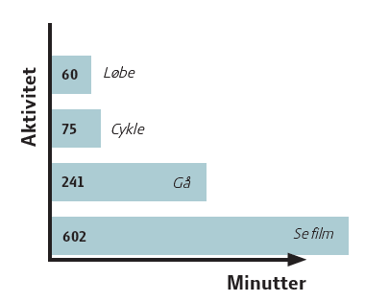
Frokost
TIP: For at forbrænde 2945 kJ skal du fx
se film i ca. 10 timer eller løbe i ca. 1 time.
2 dl kærnemælk bidrager med
242 mg calcium
10 g bacon bidrager med 0,5 g fedt
60 g tomat bidrager med 0 mg C-vitamin
135 g rugbrød bidrager med 10,9 g kostfibre
24 g roastbeef 5,2 g protein og 0,5 mg jern
60 g makrel i tomat bidrager med 1,4 µg D-vitamin
2791 kJ = 664 kcal
2945 kJ = 701 kcal
En portion saltede chips på 110 g og en pilsner på 33 cl giver dig 2945 kJ. Det er mere end 3 skive rugbrød med varieret pålæg.

Slide 12
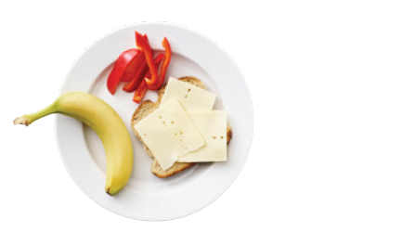
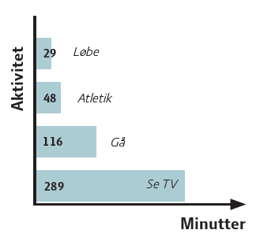
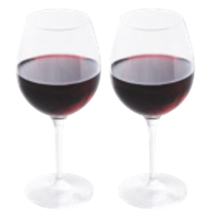
Mellemmåltid
TIP: For at forbrænde 1284 kJ skal du
fx dyrke atletik med spring i ca. 50 minutter.
30 g peberfrugt bidrager med 57 mg
C-vitamin
30 g ost bidrager med 220 mg calcium
100 g banan bidrager med 1,6 g kostfibre og 353 mg kalium
35 g groft franskbrød bidrager med 1,5 g kostfibre
1149 kJ = 273 kcal
1284 kJ = 306 kcal
To glas rødvin på 2 dl indeholder 1284 kJ. Det er mere end et mellemmåltid der både indeholder frugt, grønt og brød.

Slide 13
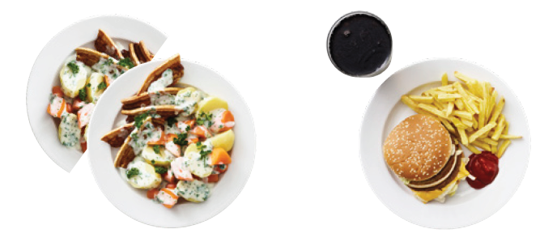
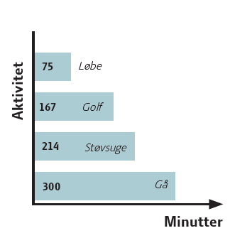
Aftensmad
Tip: For at forbrænde 3669 kJ skal du fx
spille golf i ca. 2 timer og 45 minutter.
7 g persille bidrager med 0,25 mg jern og 45 mg kalium
150 g flæsk bidrager med 1 µg B12-vitamin og 24 g protein
200 g kartoffel bidrager med 53
mg C-vitamin
200 g gulerod bidrager med 5,4 g kostfibre
3384 kJ = 800 kcal
3669 kJ = 874 kcal
En dobbelt burger med 100 g pommes frites og ½ liter sodavand giver 3669 kJ hvilket er mere energi end i 1½ portion stegt flæsk med persillesovs.

Slide 14
Protein: 10-20 E%
Protein: 15 E%
Kulhydrat: 52 E%
Fedt: 33 E%
Kulhydrat: 45-60 E%
Fedt: 25-40 E%
Heraf max 10 E% mættet fedt
Den anbefalede makronæringsstoffordeling er angivet i energiprocent (E%).
Grå bokse = intervaller.
Diagrammet = middelværdier.
Kilde: https://altomkost.dk/fakta/naeringsindhold-i-maden/energiprocenter/

Slide 15
Dagskostforslag makronæringsstoffordeling

Slide 16
Måltidsberegner – Lav personlige kostplaner
Måltidsberegneren giver dig inspiration til at sammensætte personlige dagskostforslag. Ved at indtaste få personlige data og vælge imellem en række måltider, dannes en eller flere personlige kostplaner. Energibidraget for hvert af de valgte måltider kan følges vha. en energi- og kalorieberegner.
Beregneren kan anvendes til personer, der ønsker enten vægttab, vægtvedligehold, vægtøgning eller bare ønsker en madplan med sunde og lækre retter.
Se denne korte videoguide (2:31 min) og find ud af, hvordan du nemt kan bruge Måltidsberegneren.
Måltidsberegner - Lav personlige måltidsplaner tryk her https://www.ernaeringsfokus.dk/maaltidsberegner/.

Slide 17
Gode redskaber til at træffe sunde madvalg…
Nøglehullet
Fuldkornslogoet
Nøglehullet er et statskontrolleret ernæringsmærke, som hjælper dig med at vælge sundere og leve efter De officielle Kostråd. Når du vælger mad- og drikkevarer med Nøglehullet, bliver det nemmere at spare på fedt, sukker og salt og at få flere fibre og fuldkorn.
Vælg morgenmadsprodukter, brød, ris eller pasta med fuldkornsmærket. Fødevarestyrelsen anbefaler voksne at spise mindst 90 g fuldkorn om dagen.
Kilde: https://altomkost.dk/maerker/noeglehullet/private/
Kilde: https://altomkost.dk/maerker/fuldkornslogoet/

Slide 18
Fysisk aktivitet
Fysisk aktivitet har i alle aldre mange sundhedsfremmende egenskaber
Fysisk aktivitet hjælper til at opretholde en sund vægt og det fremmer og vedligeholder konditionen, muskelstyrke, bevægelighed og knoglesundhed
Vær fysisk aktiv mindst 30 minutter dagligt og lav aktiviteter der styrker dine muskler mindst 2 gange om ugen. Det kan fx være øvelser, hvor du bruger vægte eller din egen kropsvægt, og som involverer alle de store muskler, ben, baller, mave, ryg og arme. Aktiviteterne kan indgå som en del af de 30 minutters daglige fysiske aktivitet
Begræns den tid du sidder stille
Kilde: sst.dk
Notes:
https://www.sst.dk/da/Fagperson/Forebyggelse-og-tvaergaaende-indsatser/Fysisk-aktivitet/Anbefalinger-om-fysisk-aktivitet/Voksne-18-64-aar

Slide 19
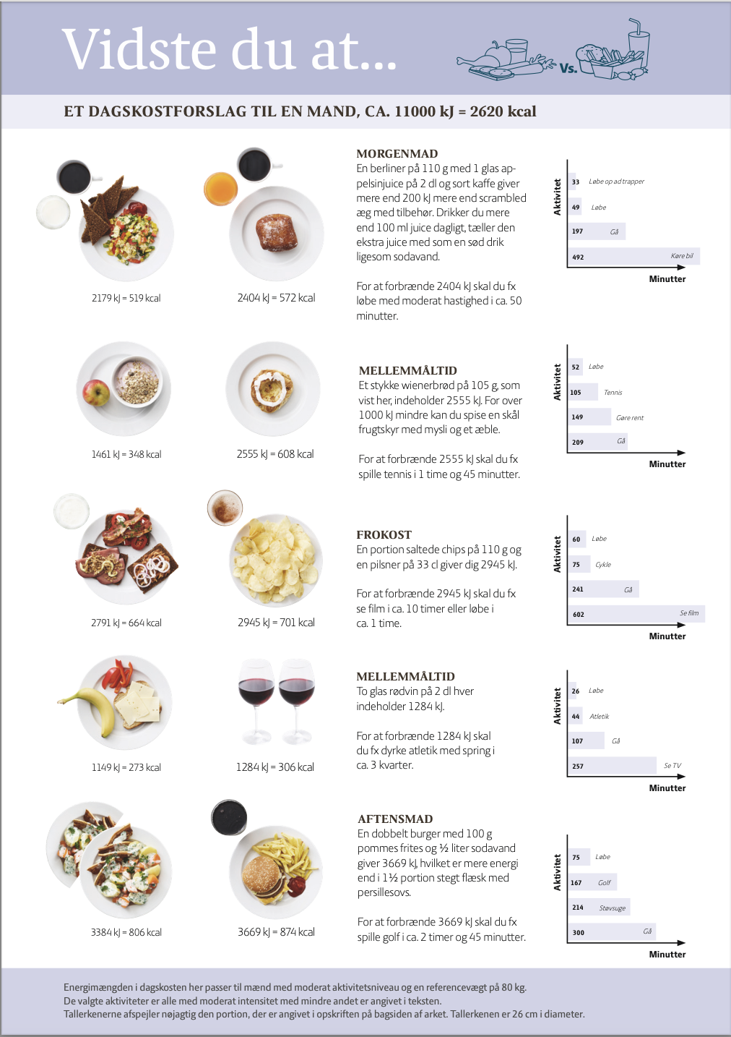
Vidste du at… Råderumsfødevarer, mænd, 80 kg kan bestilles eller downloades gratis her: www.ernæringsfokus.dk

Slide 20
Find masser af inspiration og opskrifter på voresmad.dk
Notes:
Nøglehulsmærket og fuldkornsmærket

